Slide 1

Laboratoare Administarea Retelelor de Calculatoare
Securizarea routerului.

Slide 2
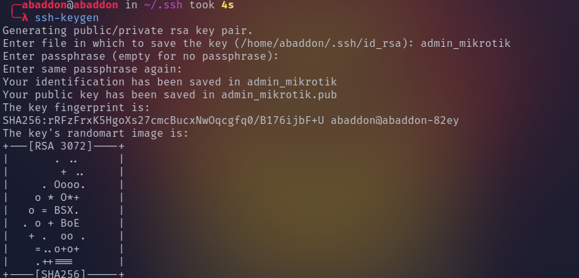
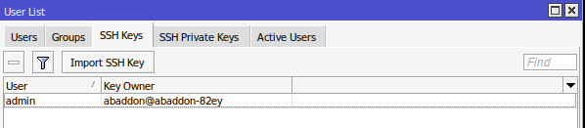
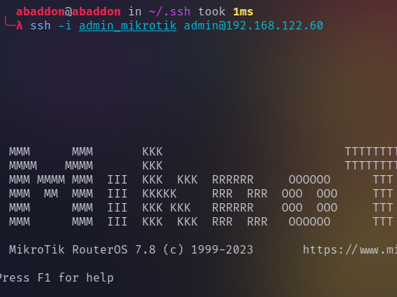
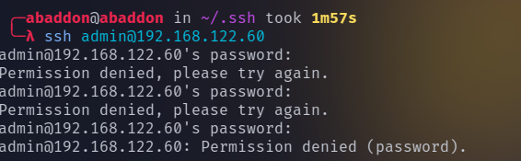
Securizarea SSH-ului pentru userul local
In laboratorul anterior cand am facut serverul de Radius am activat conectarea userului la router, dar ramane un user care nu poate fi sters sau dezactivat (userul admin).
Pentru acesta si in cazul altor useri locali vom face conexiunea prin ssh doar pe baza certificatelor digitale.
Incepem prin generarea acestora cu comanda: ssh-keygen
Recomand in productie sa se paroleze cheia pentru a nu putea fi citita de persoane terte.
Dupa ce am generat cheia publica o vom importa in router fie prin winbox file manager fie prin ftp.
Accesand System→Users → SSH Keys o vom imprta.
Putem incerca conexiunea prin ssh specificand argumentul “-i” si calea catre cheia privata.
Incercand sa ne conectam cu parola putem observa ca nu putem.

Slide 3
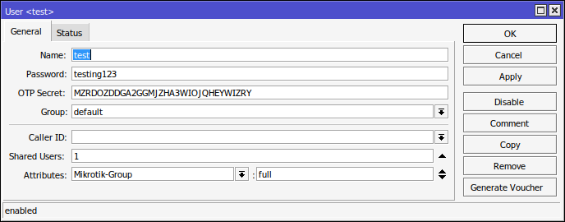
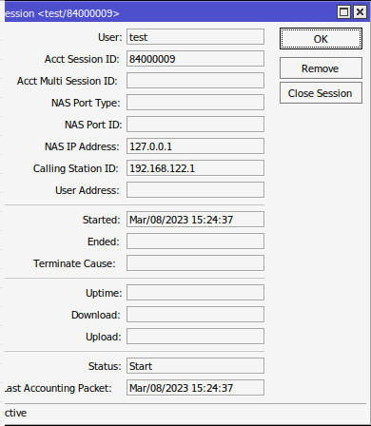
Securizarea utilizatorilor de radius cu TOTP
Acum ca am migrat spre administrarea routerului/routerelor pe radius.
Pentru a activa functionalitatea de TOTP pe un user trebuie sa mergem in User Manager→User si pe userul la care vrem sa activam.
Trebuie sa generam un secret OTP in base32 folosind comanda:
Dupa care adaugam secretul in aplicatia totp fie ca vorbim de Google Authenticator sau alta aplicatie. Petru testare vom folosi: totp.app
Iar pentru a ne conecta la Winbox spre exemplu vom introducer userul test si parola+codultotp.
bash -c 'a=`date +%s | sha256sum | base32 | head -c 32` ; echo ${a^^}'

Slide 4
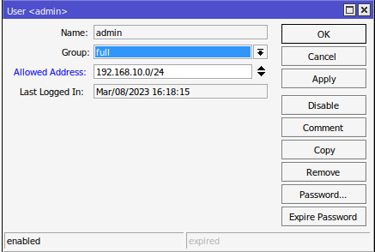
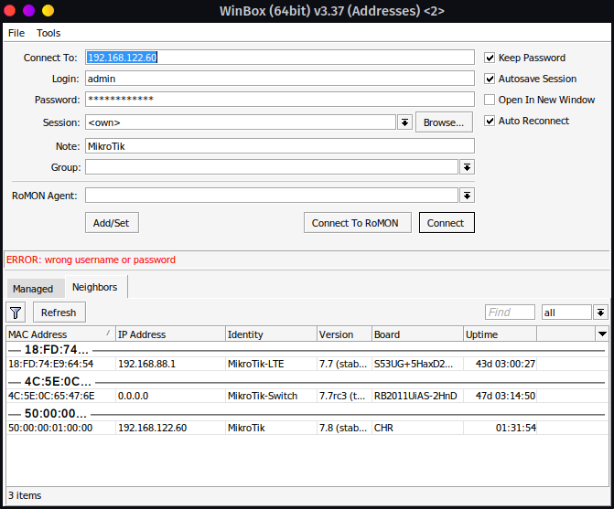
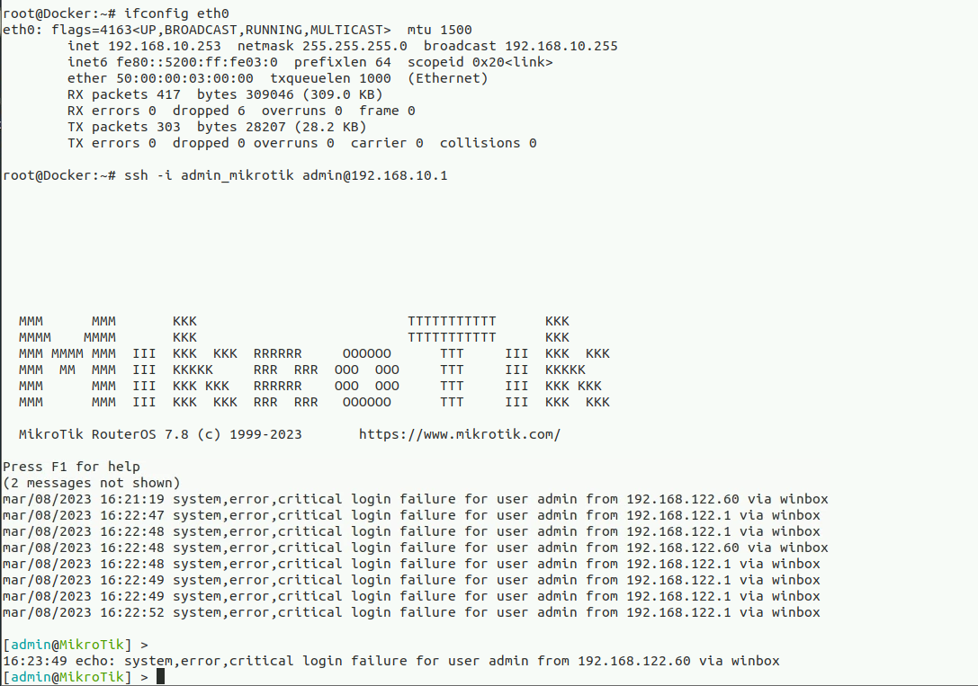
Securizarea accesului utilizatorii locali
Pentru a bloca accesul utilizatorilor locali la retele putem permite accesul doar din anumite retele.
Pentru a face asta vom merge la System→Users apoi la userul la care vrem sa setam restrictiile.
In cazul acesta vom permite accesul doar din reteau LAN (192.168.10.0/24)

Slide 5
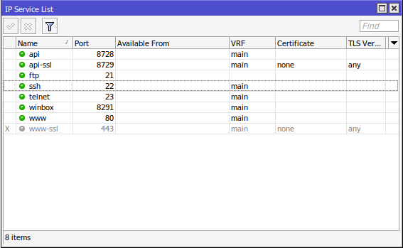
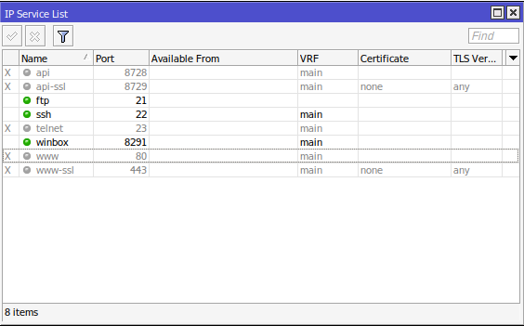
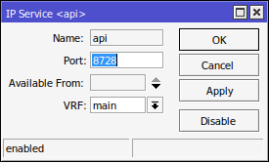
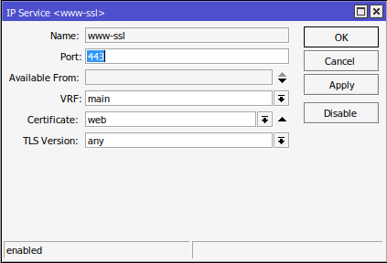
Limitarea accesului la serviciile routerului
Pentru a limita accesul la serviciile sale trebuie sa intram in IP→Services unde putem vedea o lista de servicii.
Avand optiunea sa le oprim, sa le limitam accesul si sa le punem un certificat.
Serviciile api ar trebui oprite daca nu le folosim, de fapt cam orice serviciu pe care nu il folosim ar trebui oprit si pastrate doar cele folosite (de preferat pentru management doar ssh cu certificate sau radius).

